Slide 1
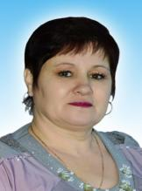
Министерство образования РМ Портфолио Бояркиной Людмилы Николаевны , воспитателя МБДОУ «Большеберезниковский детский сад «Теремок»
Дата рождения: 03.0101963 г.
Проф. образование: высшее педагогическое: МГПИ имени М.Е.Евсевьева, по специальности «Преподаватель педагогики и психологии, методист по д/в.,воспитатель детского сада»
Общий трудовой стаж: 38лет
Стаж педагогической работы (по специальности): 38 лет
Занимаемая должность: воспитатель
Наличие квалификационной категории: первая
Дата последней аттестации: 21.04.2021год

Slide 2
Представление инновационного педагогического опыта
Представление педагогического опыта воспитателя
Бояркиной Людмилы Николаевны
Официальный сайт МБДОУ «Большеберезниковский детский сад «Теремок»:
http://dsterember.schoolrm.ru/
Личный сайт : http://nsportal.ru/Lydmila-nikolaevna-boyarkina

Slide 3
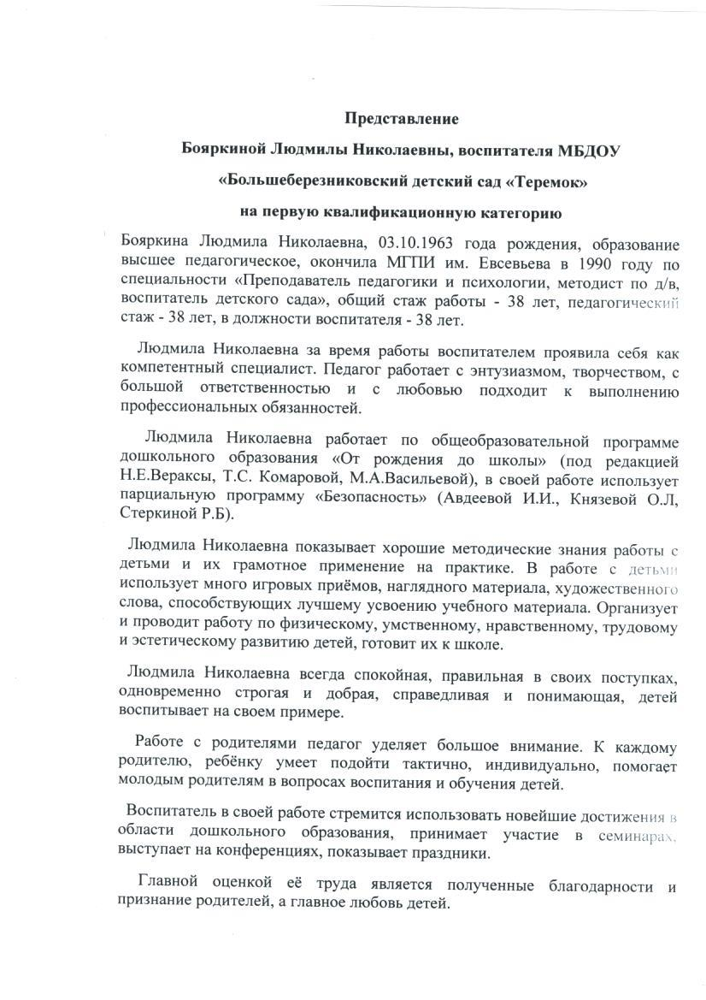
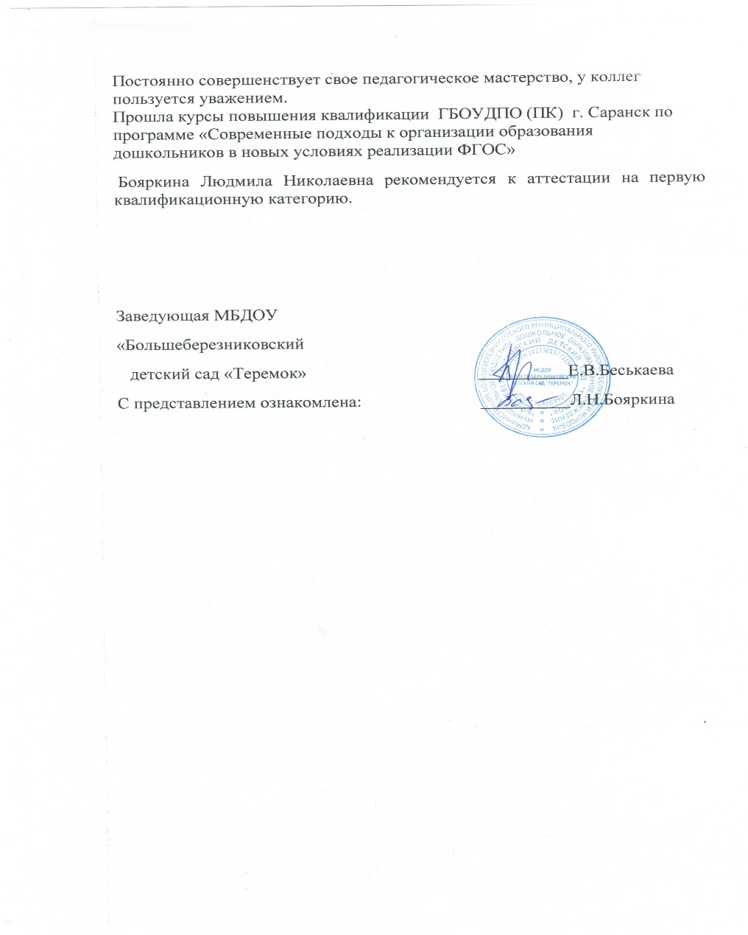

Slide 4
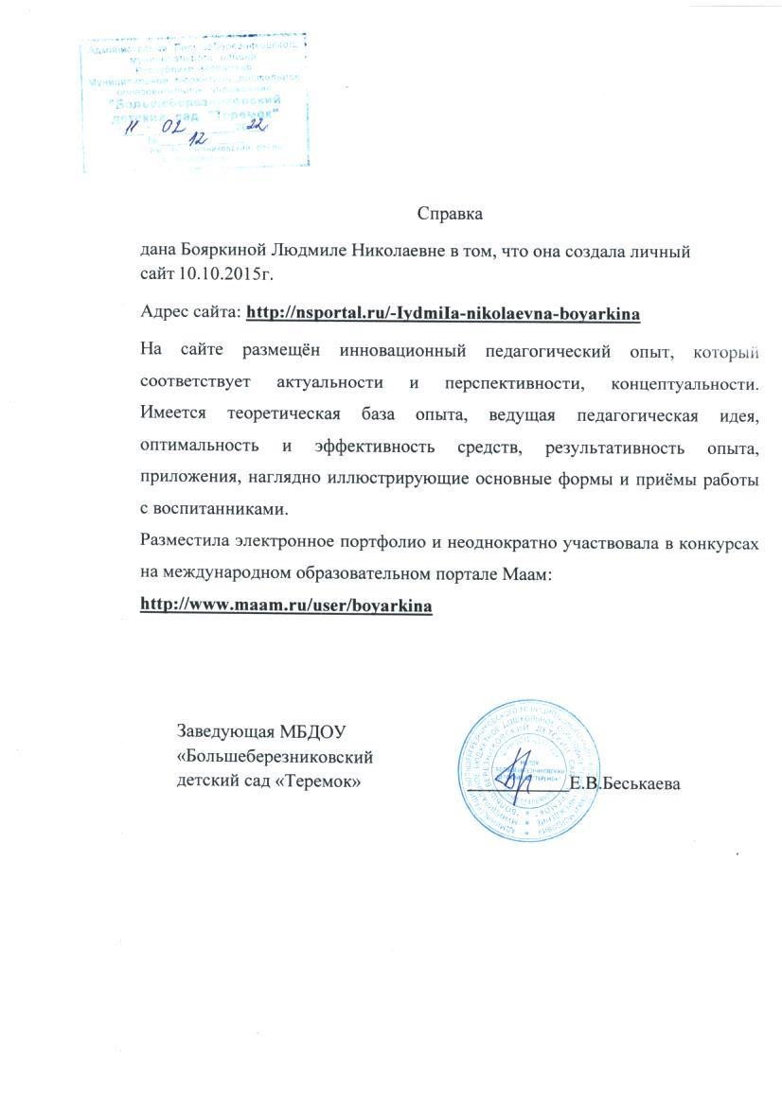
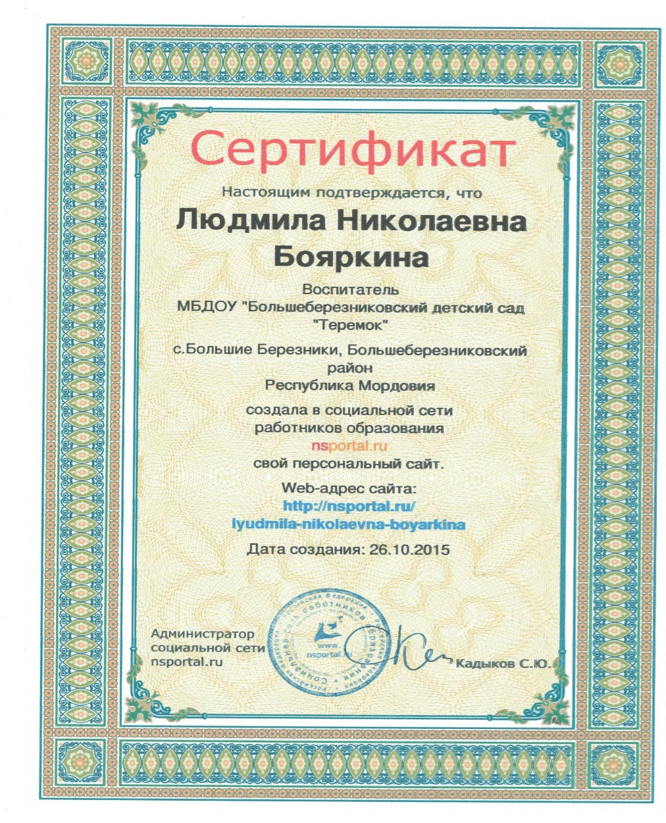

Slide 5
1.Участие в инновационной (экспериментальной деятельности)

Slide 6
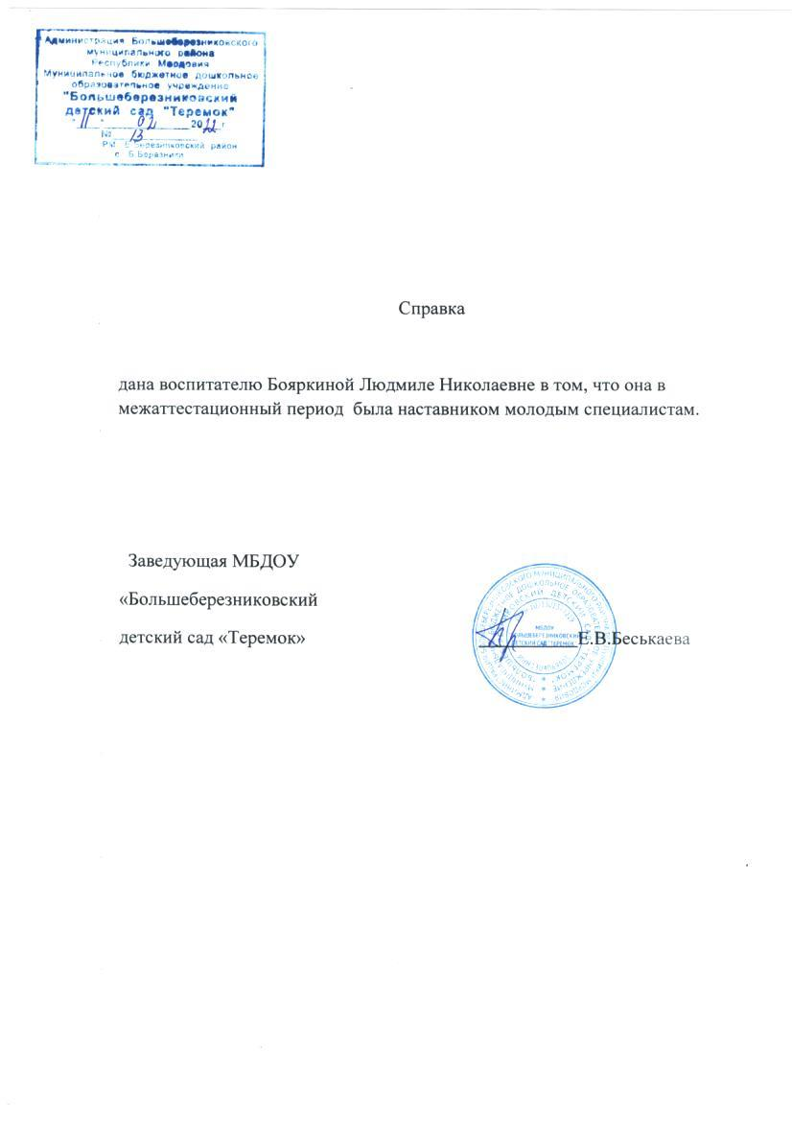
2.Наставничество

Slide 7
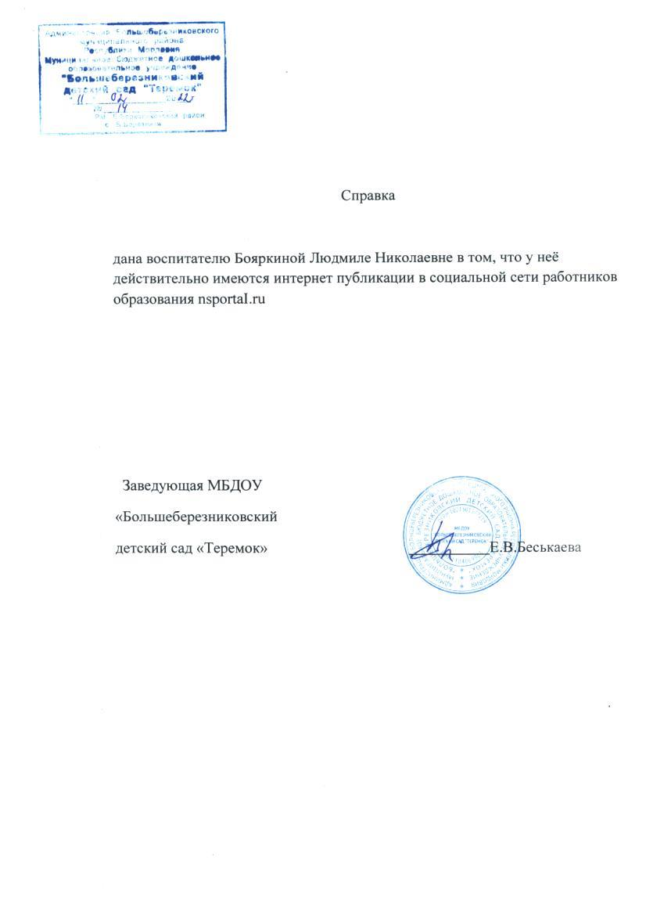
3. Наличие публикаций, включая интернет - публикации

Slide 9
4. Результаты участия воспитанников в конкурсах, выставках, турнирах, соревнованиях, акциях, фестивалях

Slide 10
5. Наличие авторских программ, методических пособий

Slide 11
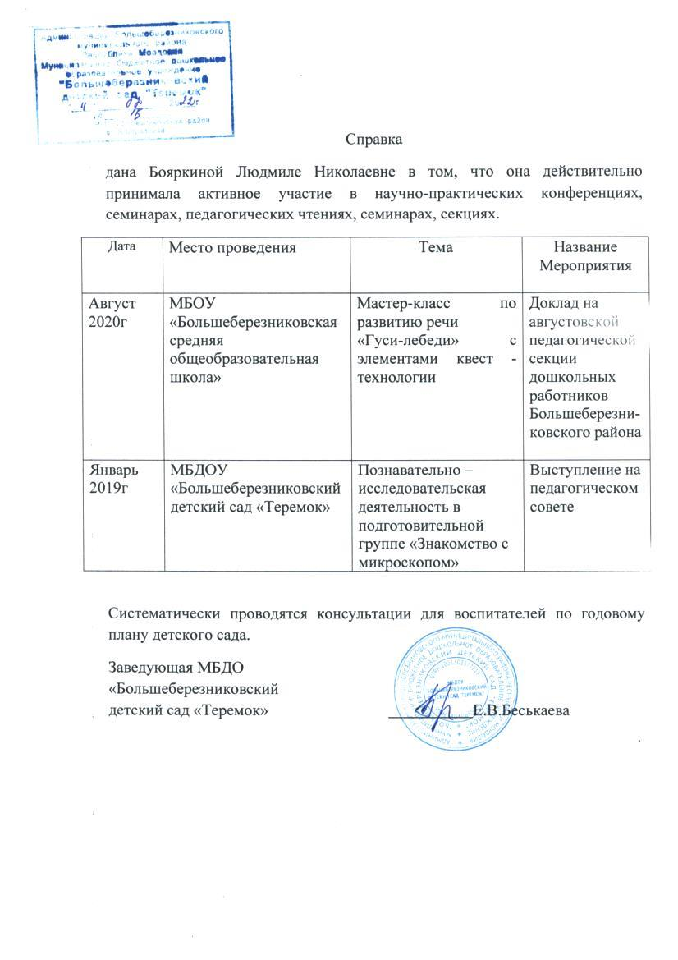
6. Выступления на заседаниях методических советов, научно-практических конференциях, педагогических чтениях, семинарах, секциях, форумах, радиопередачах

Slide 12
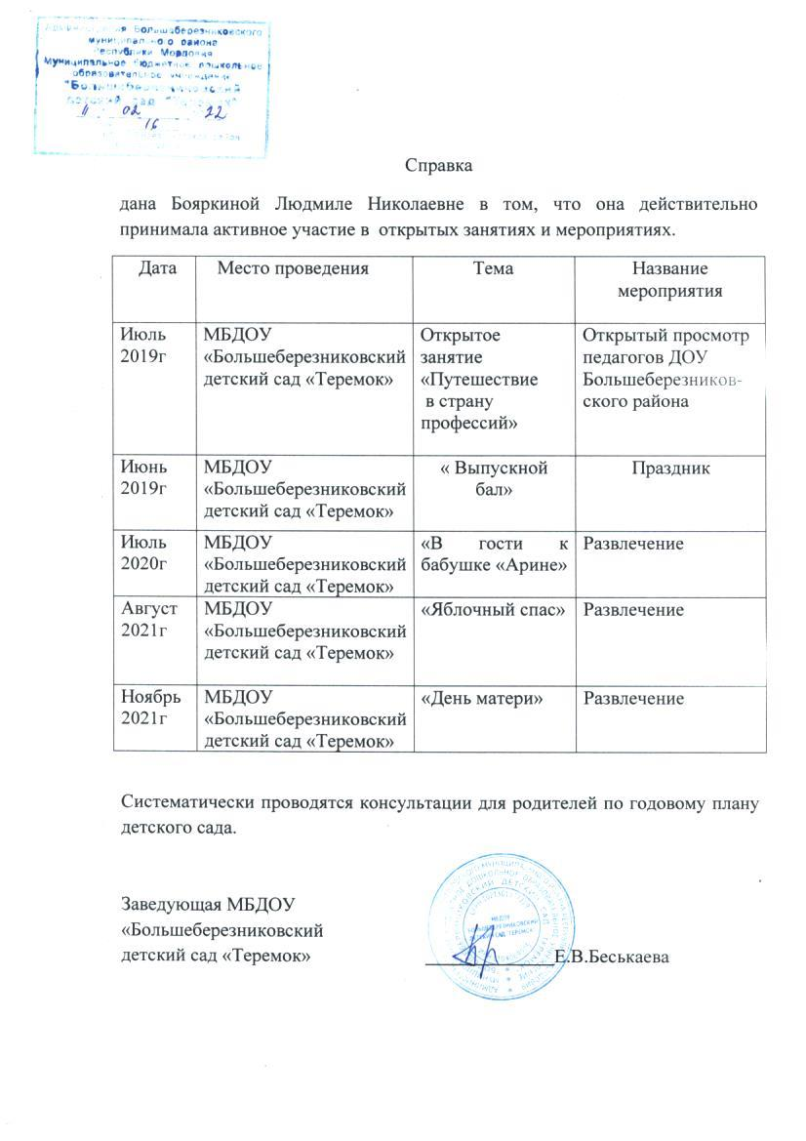
7.Проведение открытых занятий мастер- классов, мероприятий

Slide 13
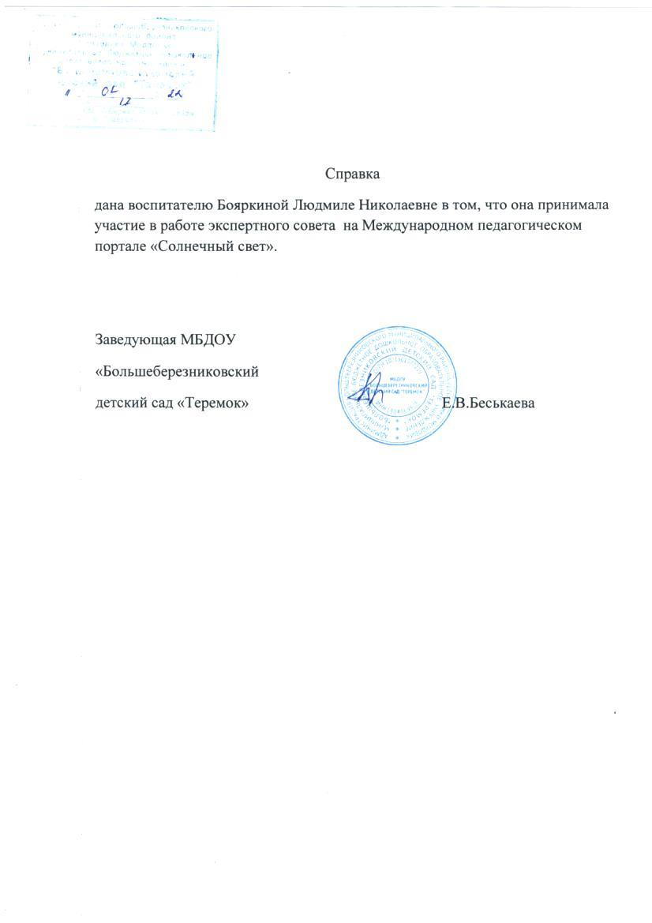
8. Экспертная деятельность

Slide 14
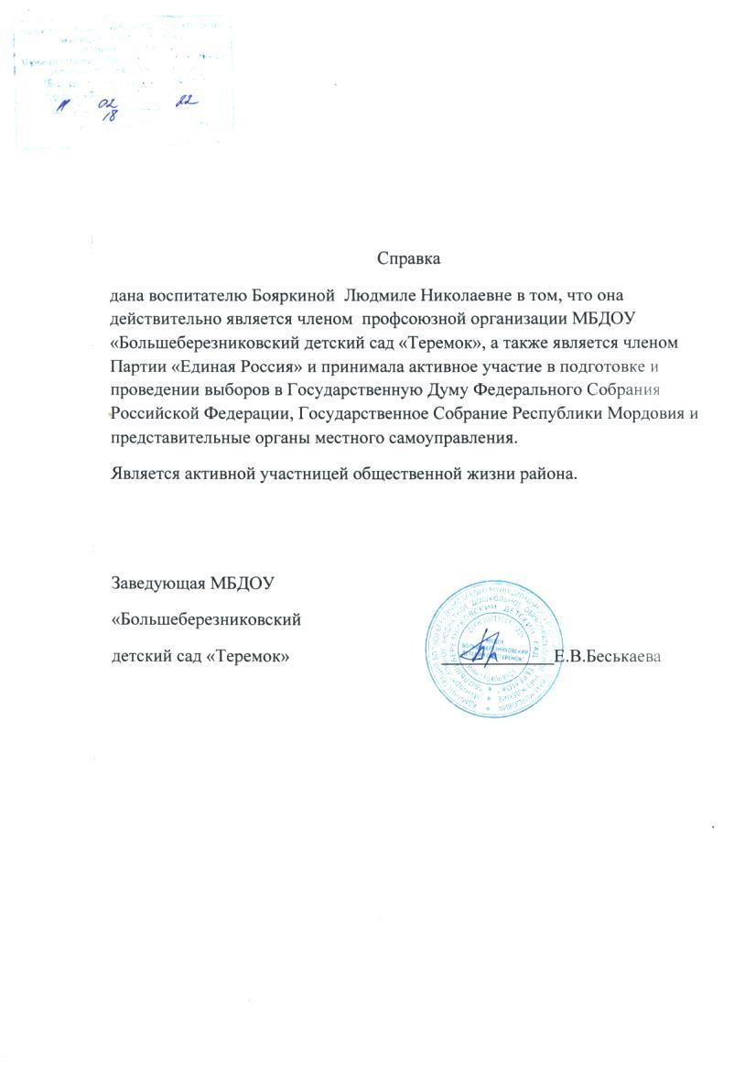
9. Общественная активность педагога: участие в экспертных комиссиях, в жюри конкурсов, депутатская деятельность и т.д.

Slide 15
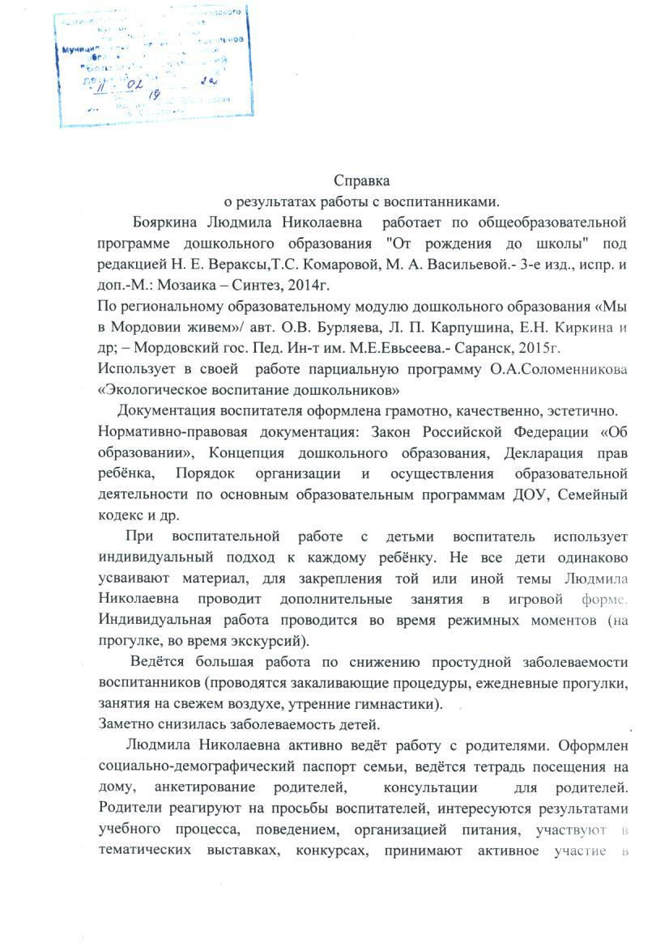
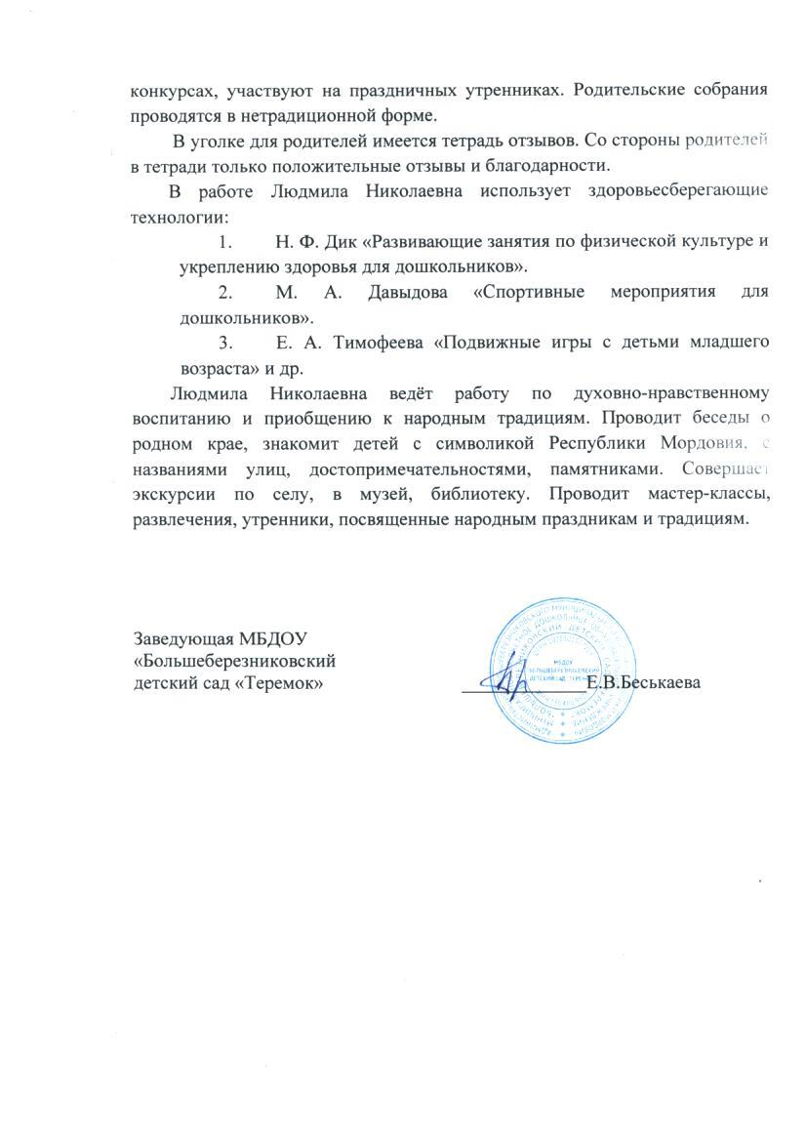
10. Позитивные результаты работы с воспитанниками

Slide 16
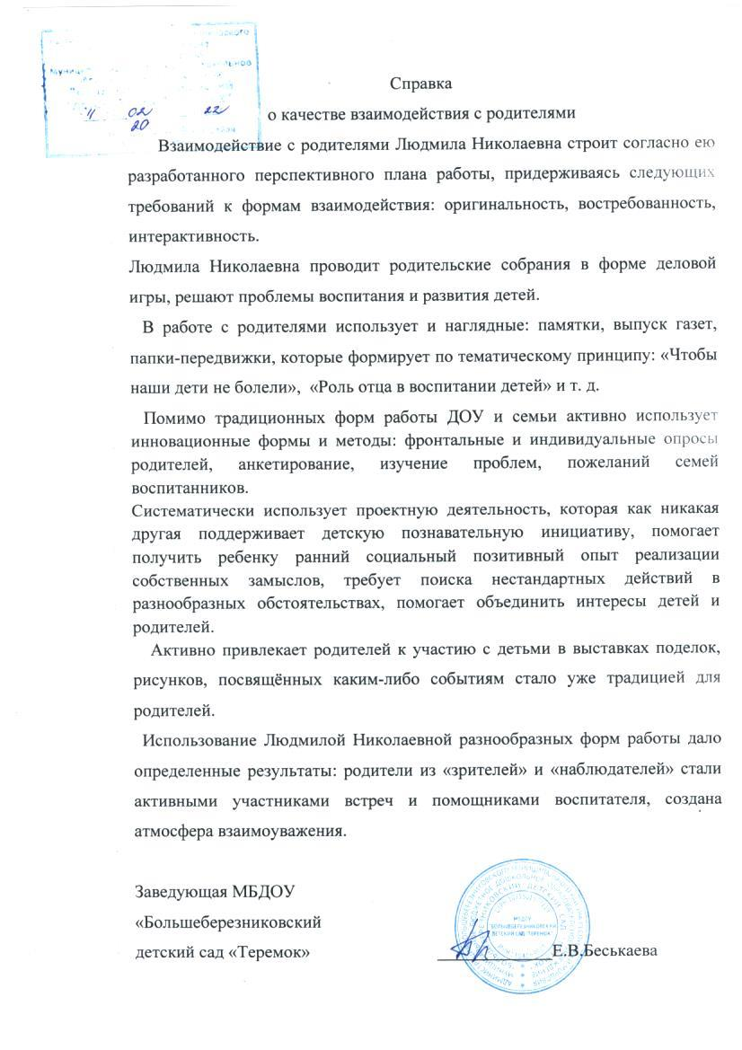
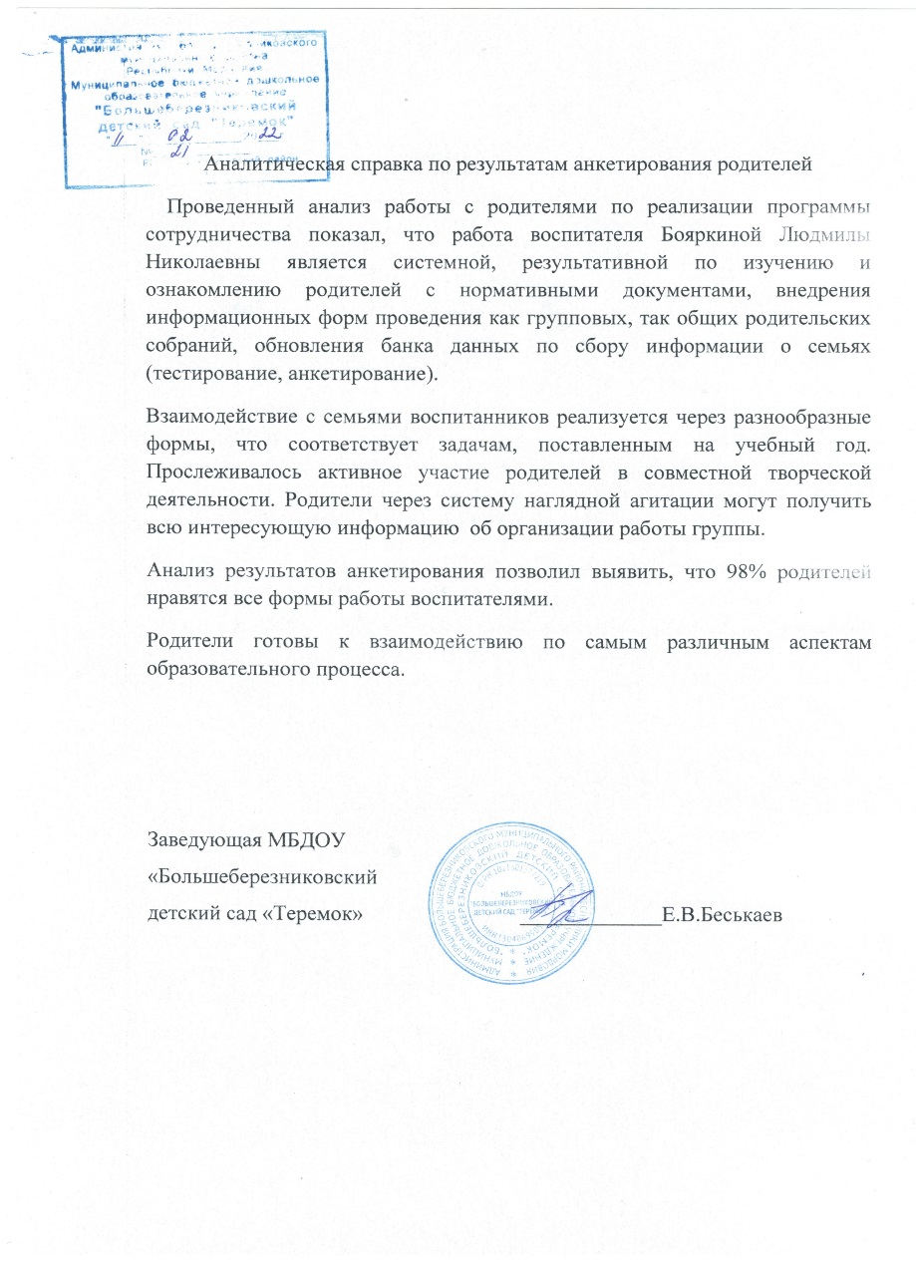
11. Качество взаимодействия с родителями

Slide 17
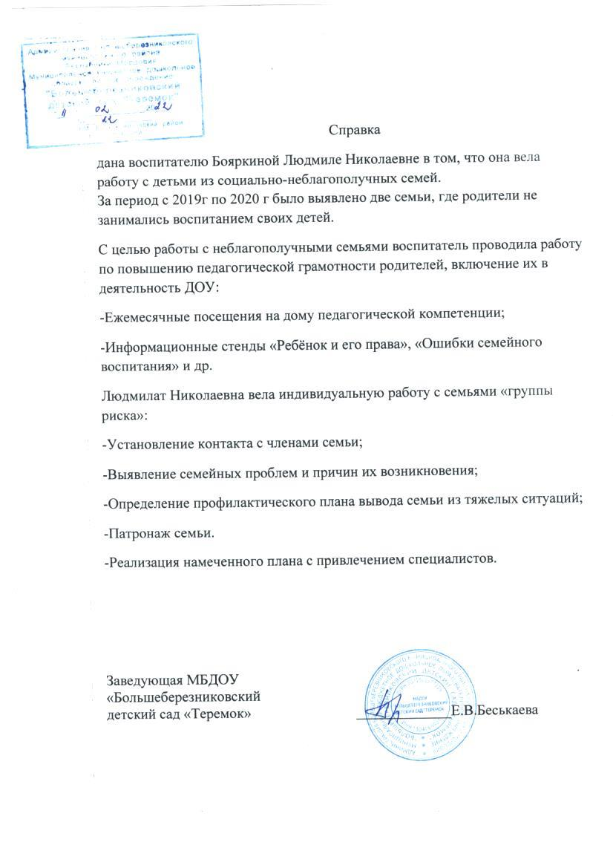
12. Работа с детьми из социально – неблагополучных семей

Slide 18
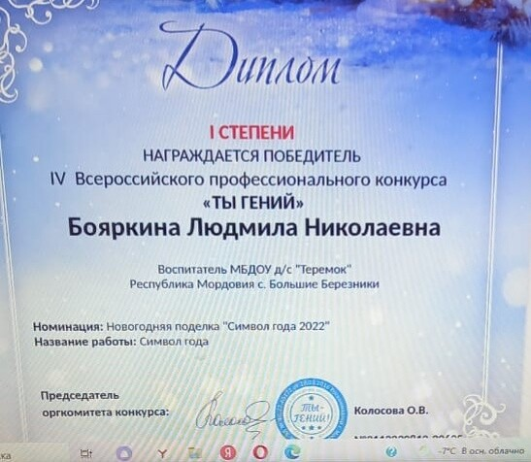
13. Участие педагога в профессиональных конкурсах
:

Slide 19
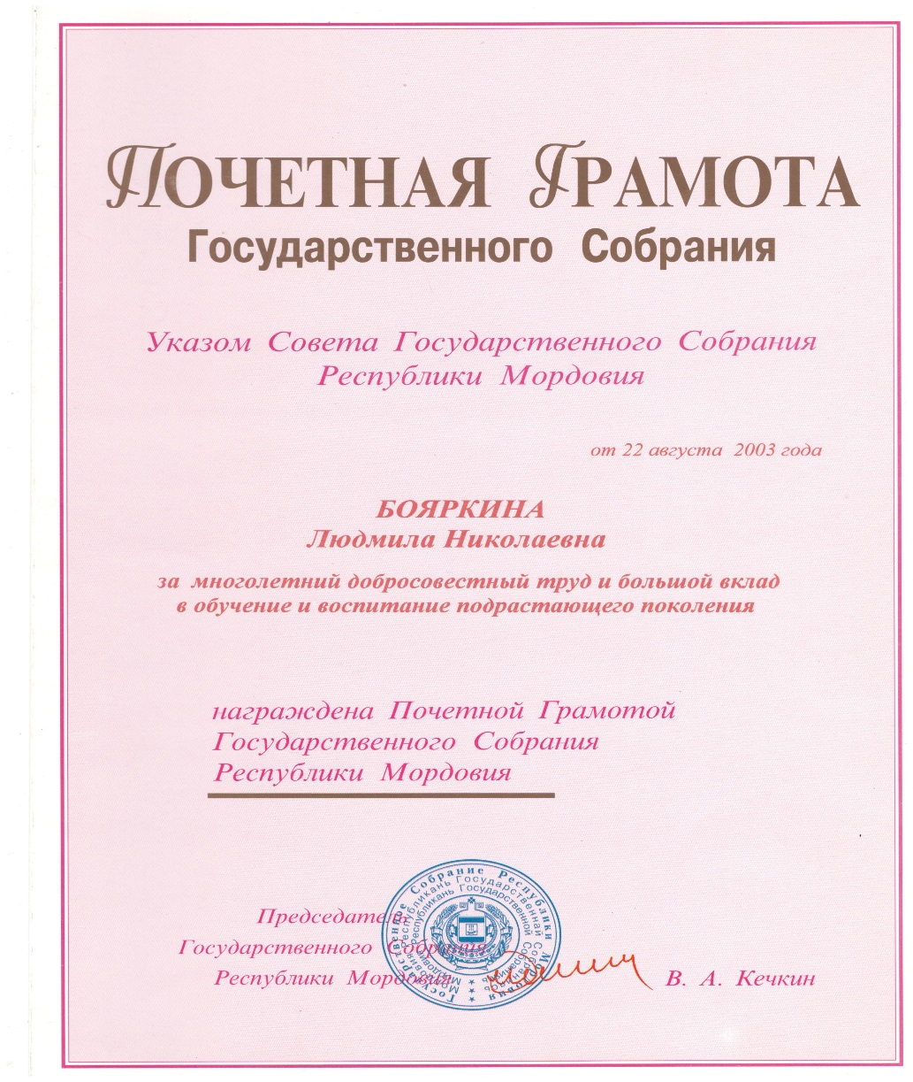
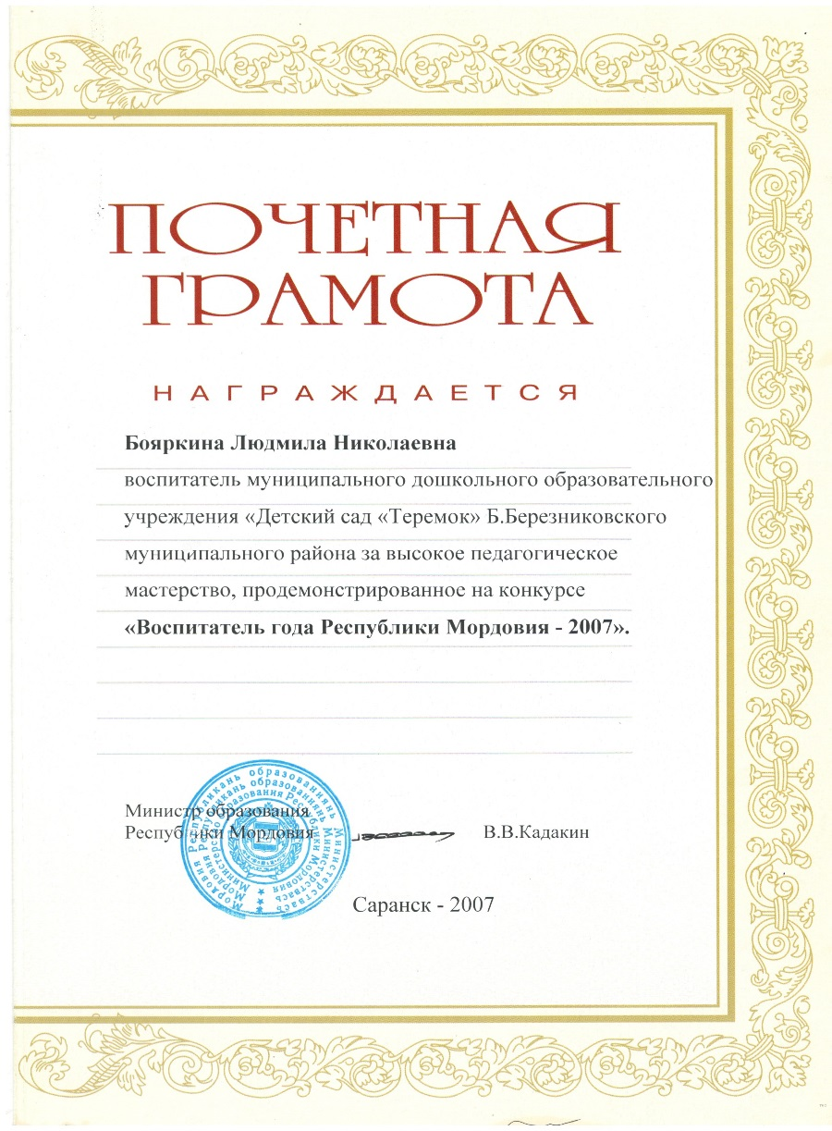
14. Награды и поощрения

Slide 20
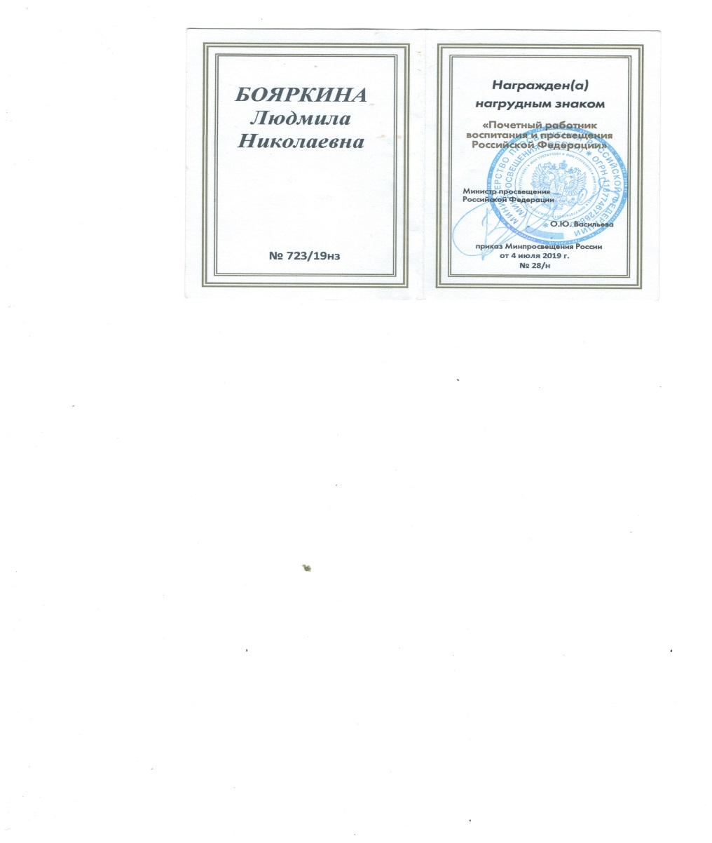

Slide 21
